Slide 1
إحياء تربية دودة القز وإنتاج الحرير الطبيعي بمحافظة قنا

Slide 2
د/ وليد عبد الرحيم بريقع.
الاســــــــم :
الوظيفة :
الخلفية العلمية :
الخبرات :
المدير التنفيذي ( المؤسسة المصرية للتنمية المتكاملة ) النداء.
دكتوراه في الإدارة الاستراتيجية بكلية إدارة الأعمال بلندن.
ماجستير إدارة الأعمال بالأكاديمية البحرية.
مستشار إداري معتمد لدى الأمم المتحدة.
مدير إقليمي بمشروعات التنمية بجامعة ولاية ميزورى الأمريكية بالشرق الأوسط.

Slide 3
الإنتاج الأخضر للحرير الطبيعي عالي الجودة صديق للبيئة والتمكين الاقتصادي والاجتماعي للأسر الأكثر احتياجًا محققًا عشرة من أهداف التنمية الأممية المستدامة.
فكرة المشروع :
الفئة المستفيدة :
الميزة التنافسية:
الأسر الأكثر احتياجًا مع التركيز على تمكين المرأة.
نموذج متفرد للإنتاج المتكامل للحرير الطبيعي معتمداً على استخدام مياه الصرف الصحي المعالج في زراعة أشجار التوت المتقزم.
يعتمد المشروع على سلاسل القيمة بدءًا من زراعة أشجار التوت والوصول إلى المنتج النهائي.
سد الفجوة الحالية بين الإنتاج والاستهلاك وتوفير العملة الصعبة.
نموذج اقتصادي تنموي كثيف العمالة قابل للتكرار.

Slide 4
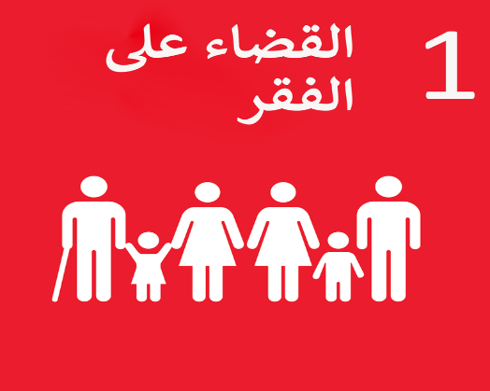
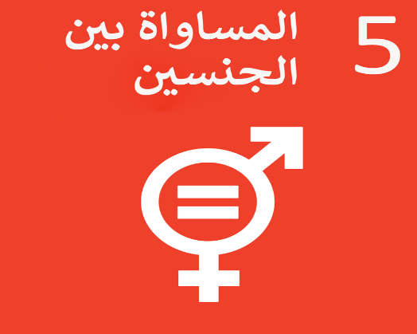
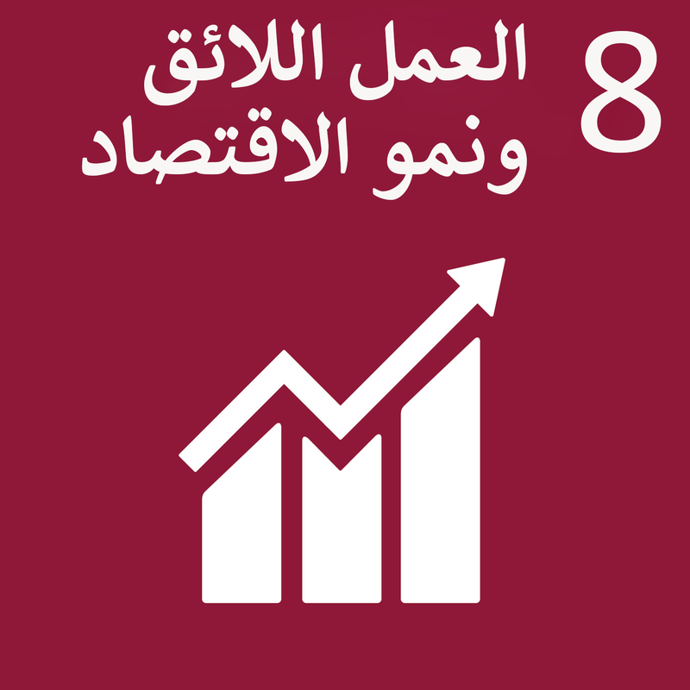
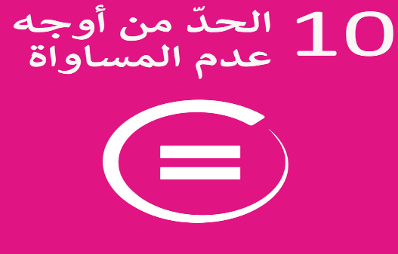
الأثر الاقتصادي:
الحد من الاستيراد وتوفير العملة الأجنبية.
جذب وتشجيع الصناعات ذات العائد المرتفع والمعتمدة على خيوط الحرير.
التمكين الاقتصادي وتوفير فرص عمل تصل الى 4500 فرصة عمل مباشرة وغير مباشرة وزيادة الدخل.
محققاً أربعة من أهداف التنمية الأممية المستدامة.
الأثر الاجتماعي:
إتاحة فرص عمل لائقة للمرأة الريفية.
الحد من ظاهرة الهجرة الداخلية من محافظة قنا.
رفع الوعى الاجتماعي للمرأة من خلال البرامج التدريبية والتوعوية.
إحياء صناعة الفركة اعتمادًا على خيوط الحرير الطبيعي.
محققًا هدفين من أهداف التنمية الأممية المستدامة.

Slide 5
الاعتماد الكامل على مصادر الطاقة المتجددة (الطاقة الشمسية) في إدارة وتشغيل عناصر المشروع.
العمل على الإدارة المتكاملة للمخلفات المتولدة وإعادة تدويرها.
الحد من الأثر البيئي لمحطات معالجة الصرف الصحي.
زيادة الغطاء النباتي بالمناطق الصحراوية للحد من التصحر.
الحد من انبعاث غازات الاحتباس الحرارى والتكيف مع التغيرات المناخية.
الاعتماد على الزراعة النظيفة صديقة البيئة.
محققًا أربعة من أهداف التنمية الأممية المستدامة.
الأثر البيـــــــئي:

Slide 6
زراعة مساحة (20) فدانًا من أشجار التوت المتقزم بنظام الري الحديث.
تم إنشاء (3) وحدات لإنتاج الكهرباء باستخدام الطاقة الشمسية قدرة (30) حصانا.
تم إنشاء مشتل لأشجار التوت المتقزم بمساحة (5) أفدنة.
إنشاء مبنى مركزي لتربية الديدان وصناعة الحرير والتدريب على مساحة ( 1200 م2).
مجفف شرانق (صناعة مصرية ) بتصميم خبراء النداء.
عنبر شامل معدات آلية لحل شرانق الحرير بتصميم خبراء النداء (صناعة مصرية) ومعدات تسدية نسيج ومعدات قص السجاد.
عنبر لأعمال النسيج والسجاد يشمل أنوال الفركة والسجاد.
معدات تدوير لفرم المخلفات الزراعية وعمل كومات سماد.
أحواض غسيل سجاد للتشطيب النهائي.
ما تم تنفيذه:
الخطط المستقبلية:
توسيع الرقعة الخضراء بزيادة مساحة اشجار التوت الى (1000 فدان).
زيادة عنابر تربية الديدان لاستيعاب توسعات المشروع لإنتاج (100طن) حرير بدلا من (2طن).
زيادة عدد مجففات الشرانق لاستيعاب الطاقة الإنتاجية من الشرانق.
زيادة معدات حل الحرير لاستيعاب الطاقة التوسعية للمشروع.
زيادة عدد أنوال المنسوجات الحريرية والسجاد لاستيعاب طاقة المشروع التوسعية.
إنشاء أول مركز بحثى لتطوير إنتاج البيض المخصب بالشرق الأوسط بخبرات مصرية.

